Slide 1

Como detectar operações fraudulentas baseada no histórico de transações?
Marcia Regina Ferreira Batista
Simone Pereira de Oliveira

Slide 2
Entendendo o Negócio
Garantir as transações de cartões
Identificar as transações fraudulentas mais rapidamente para diminuir o custo do comerciante com relação aos estornos
Classificar uma transação:
Fraude como não fraude → custo 100 vezes maior do que não fraude como fraude ¹
¹ OLIVEIRA, Paulo Henrique Maestrello Assad. Detecção de fraudes em cartões: um classificador baseado em regras de associação e regressão logística. 2015. Dissertação (Mestrado em Ciência da Computação) - Instituto de Matemática e Estatística, Universidade de São Paulo, São Paulo, 2015. doi:10.11606/D.45.2016.tde-01022016-204144. Acesso em: 2021-06-30.

Slide 3
Metodologia
Tratamento de dados
Comparação de algoritmos
PCA
Balanceamento dos dados
Gridsearchcv para definir os melhores hiperparâmetros do melhor algoritmo
Avaliação do melhor algoritmo: Random Forest

Slide 4
Conjunto de dados
Transações com cartões de crédito em dois dias de setembro de 2013 por titulares de cartões europeus
Eventos: 284.807
Recursos: 31 (V1,...,V28, Tempo, Valor, Classe)
Fraudes: 0,172%
Linhas duplicadas: 1.081 (19 fraudes)

Slide 5
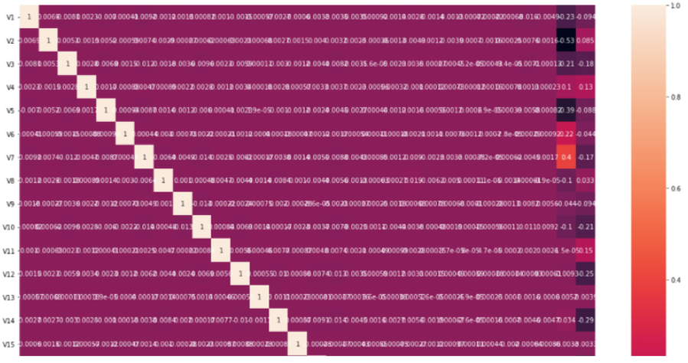
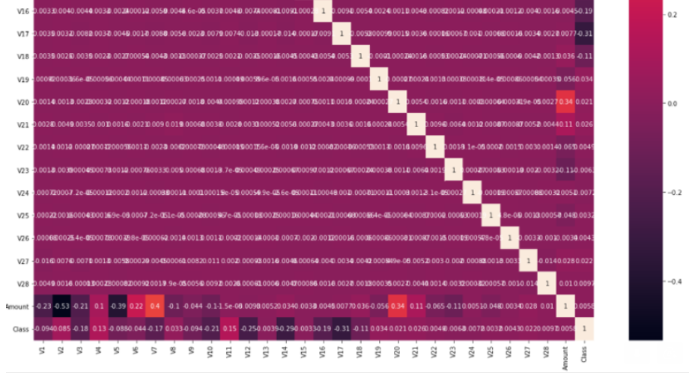
Conjunto de dados - Visualização

Slide 6
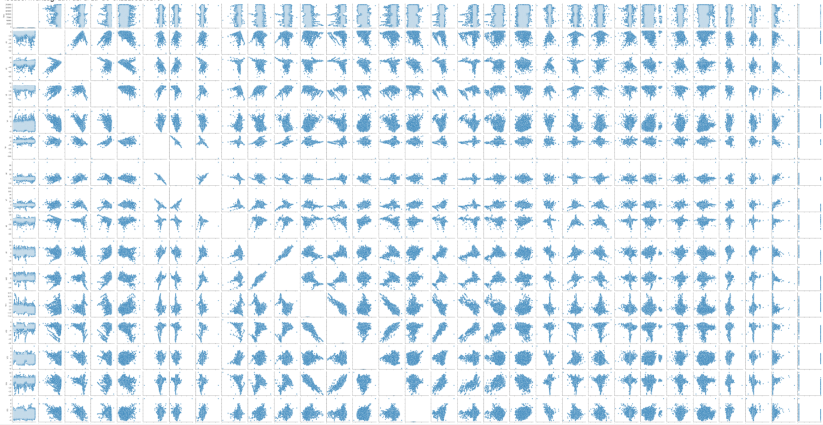
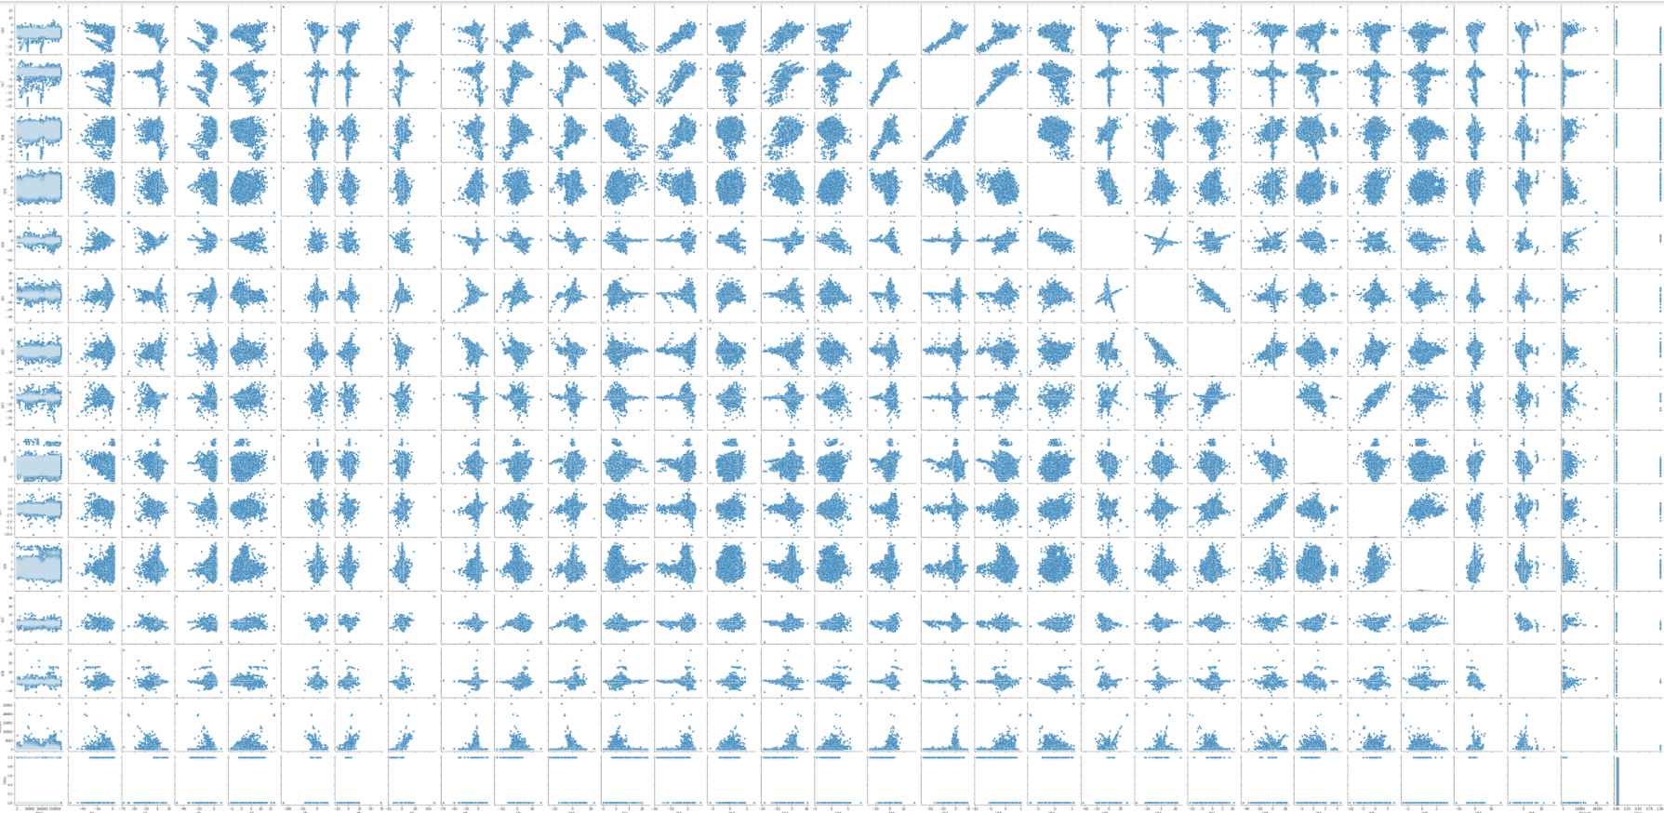
Conjunto de dados - Visualização

Slide 7

Algoritmos – Machine Learning
Redes Neurais
Random forest
Regressão logística
SVM
XGBoost
Árvore de Decisão
Análise Discriminante Quadrática

Slide 8
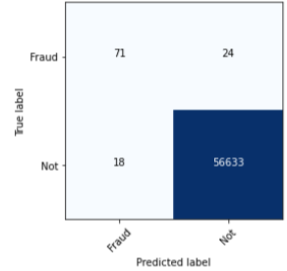
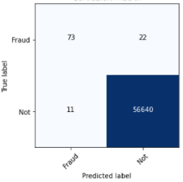
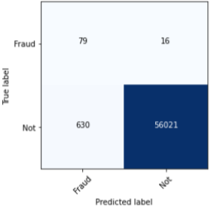
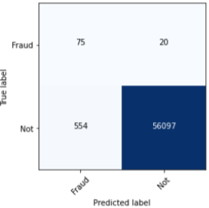
PCA

Slide 9
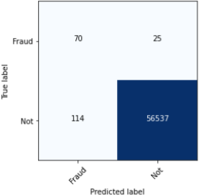


PCA

Slide 10
Balanceamento de dados
Em que momento fazer o balanceamento dos dados?
Synthetic Minority Oversampling Technique (SMOTE)
“A abordagem adotada no método SMOTE consiste em gerar casos sintéticos (artificiais) para a classe de interesse a partir dos casos já existentes. Os novos casos são gerados na vizinhança de cada caso da classe minoritária com o intuito de se crescer o espaço de decisão desta classe e aumentar o poder de generalização dos classificadores obtidos. Visualmente, no espaço amostral do conjunto de dados, os novos casos sintéticos são interpolados aleatoriamente ao longo do segmento de reta que une cada caso da classe minoritária a um de seus k vizinhos mais próximos, escolhidos de forma aleatória. No entanto, o SMOTE pode apresentar o efeito indesejável de criação de casos positivos que invadem o espaço de decisão da classe negativa.“ ²
² MACHADO, Emerson Lopes. Um estudo de limpeza em base de dados desbalanceada e com sobreposição de classes. 2007. 63 f. Dissertação (Mestrado em Informática)-Universidade de Brasília, Brasília, 2007. Acesso em: 2021-06-25.

Slide 11
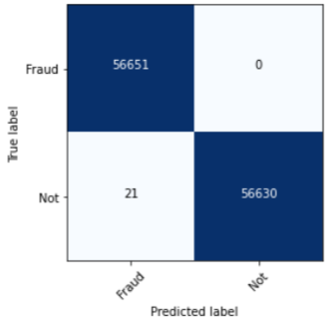
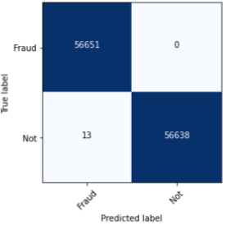


Balanceamento de dados → Divisão em treino e teste

Slide 12
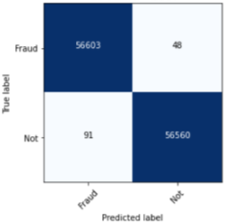
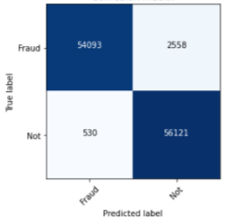
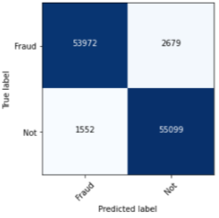
Balanceamento de dados → Divisão em treino e teste

Slide 13
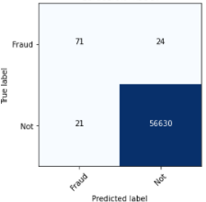
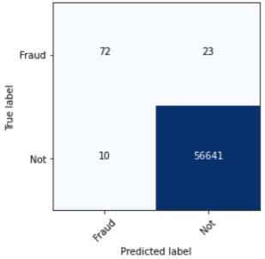
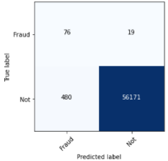

Divisão em treino e teste → Balanceamento de dados (treino)

Slide 14
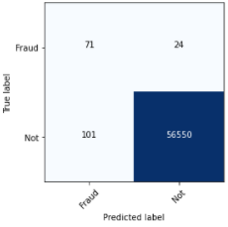
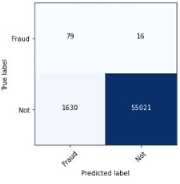
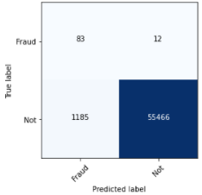
Divisão em treino e teste → Balanceamento de dados (treino)

Slide 15
Random Forest – Hiperparâmetros
GridsearchCV | Categoria 1 | Categoria 2 | Categoria 3 | Categoria 4
n_estimators | 100 | 200 | 300 | 500
max_depth | 20 | 30 | 50 | 100
criterion | gini | entropy
random_state | 0 | 1 | 5 | 42
class_weight | balanced

Slide 16
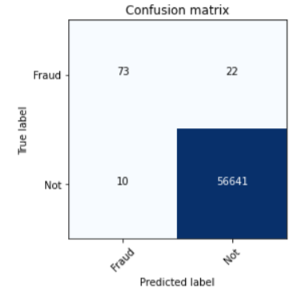
Random Forest

Slide 17
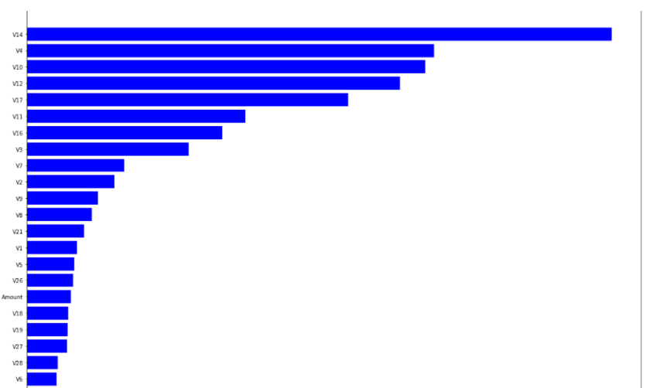
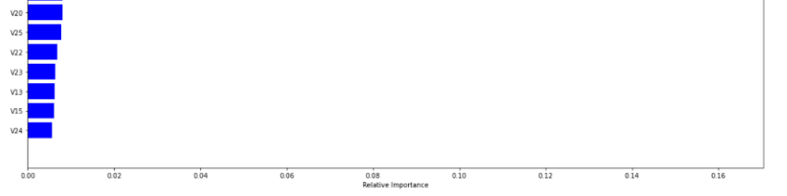
Random Forest
Importância dos Recursos

Slide 18
Conclusão
Este trabalho apresentou um estudo comparativo de 7 algoritmos de aprendizado supervisionado
Após aplicarmos o PCA não foi verificada alteração significativa na redução de dimensionalidade
O melhor resultado foi encontrado no balanceamento somente no treinamento, pois dessa forma conseguimos manter os dados desbalanceados como no mundo real
O random forest mostrou-se o melhor algoritmo para predizer esse tipo de problema
Foi utilizado o gridsearchcv para definir os melhores hiperparâmetros no random forest

Slide 19
Trabalhos Futuros
Tentar calcular o custo de cada erro para verificar se é mais vantajoso classificar muito bem as fraudes ou as não fraudes

Slide 20
Obrigada

